Slide 1
KNM 5.3
新功能介绍
Notes:
0

Slide 2
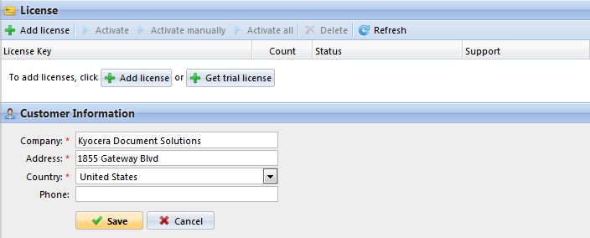
1）可直接申请60天的试用许可证
KNM5.3新功能介绍
在最新的5.3版本中, 无需再特别申请相关正式版许可证进行试用,现在用户可直接在KNM网页界面中激活试用许可证(为期60天)。
所申请的试用许可证中包含以下信息： KNM专业版设备许可证（无限制）许可证 + KNM 10台嵌入式终端许可证
从许可证设定中，输入“客户信息”，并点击“得到试用许可证”按钮即可

Slide 3
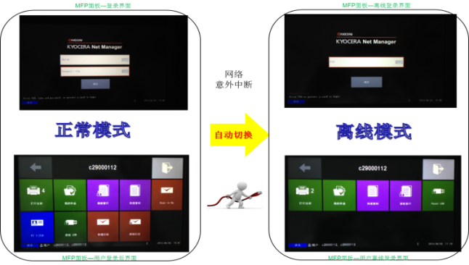
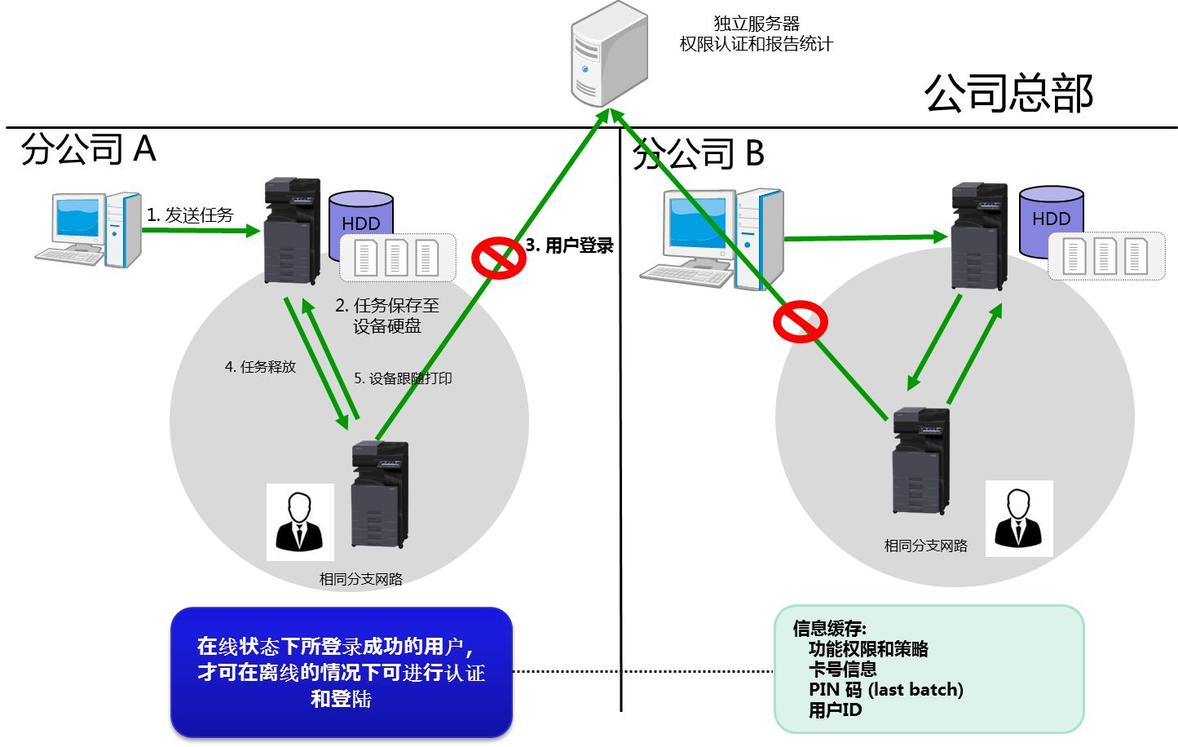
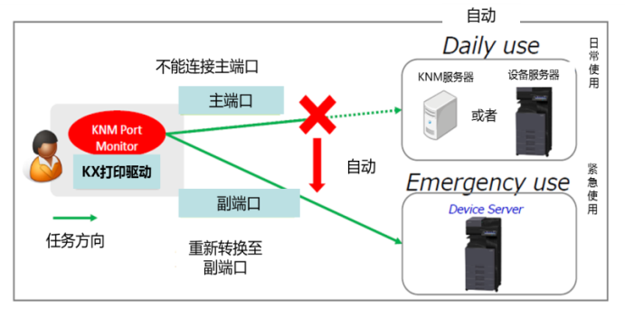


KNM5.3新功能介绍
2）离线Follow Me输出
如有网络中断的情况发生，设备上的KNM会自动跳转至离线模式。同时驱动的端口也会自动进行调整，从而使用户在离线的情况下同样也能正常使用刷卡认证和Follow Me打印输出。并且这个时间段所输出的计数也会自动保存。待网络问题修复，KNM也会自动切换至正常模式，印量也会上传至服务器。如此一来，可避免由于网络中断问题，从而导致用户无法正常使用设备的情况发生。

Slide 4
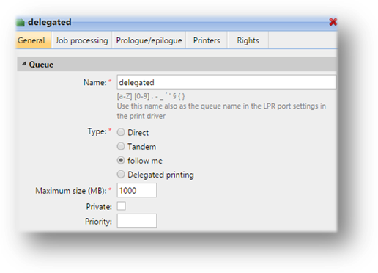
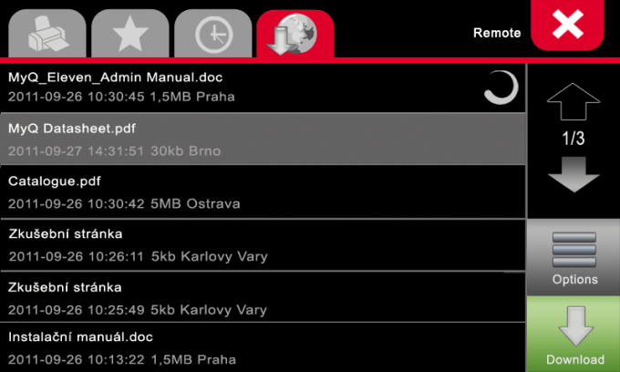
KNM5.3新功能介绍
3）授权打印
通过设定授权打印,用户可授权其他用户(用户组)进行文档打印。相关授权文档会显示在被授权人的作业列表中，进行打印输出。例如: 公司老板可以授权他的助手, 这样助手可刷自己的卡获取老板打印的文件

Slide 5
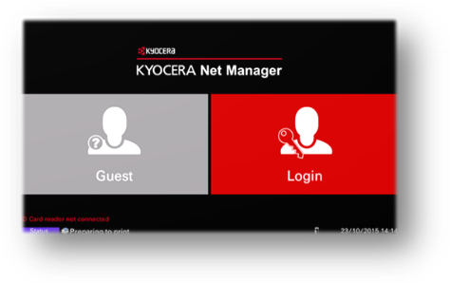
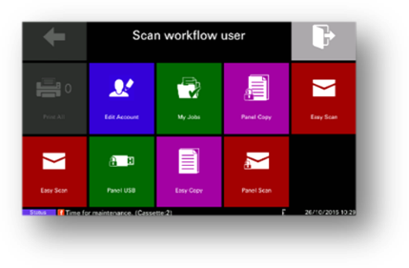
KNM5.3新功能介绍
4) 访客登陆
允许相关访客人员无需凭证（账号密码和ID卡），也可直接登录输出设备进行操作使用.管理员可配置每台设备的访客模式，自定义设置或限定不同功能，为访客人员提供专有的终端操作

Slide 6
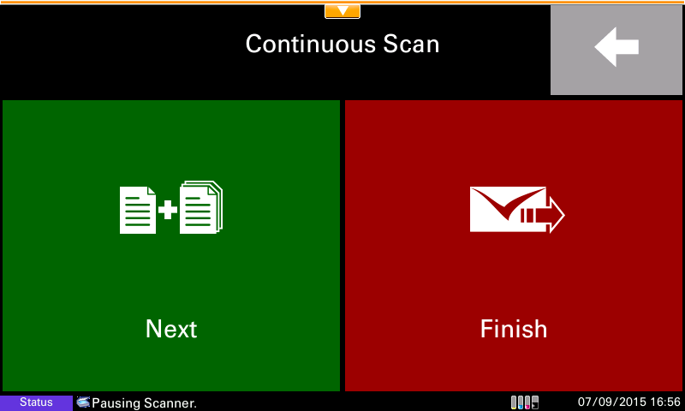
KNM5.3新功能介绍
5) 连续扫描
用户在登陆设备扫描时，可以实现连续扫描,即输稿器和玻璃稿台之间的切换扫描。当扫描任务全部完成时,所执行的扫描任务才统一生成扫描文档,并发至所需目的地.

Slide 7
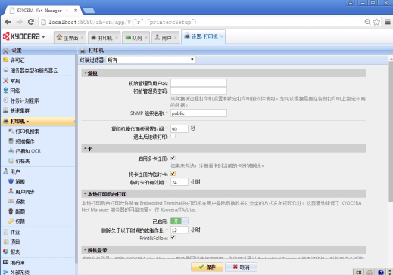
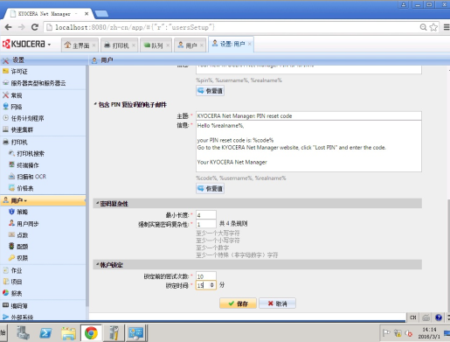
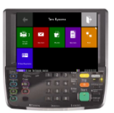
KNM5.3新功能介绍
6) 登陆安全增强
1.可设定用户登录失败的次数及账号保护的锁定时间,在用户多次登陆失败后,该账户会自动进入安全模式,直接锁定该账户,并且会在多少时间内是无法进行登陆的.(类似手机多次登陆失败后,会自动进入安全锁定时间)
2.可强制设定用户所登录设备所使用的密码最小长度和复杂度,加强企业的安全等级

Slide 8
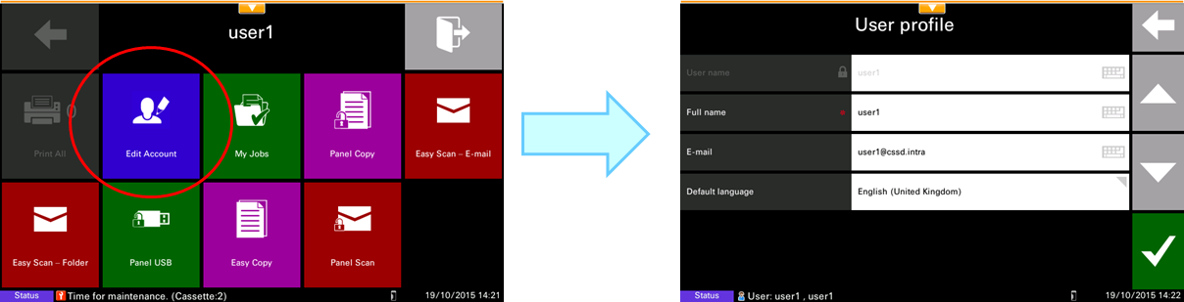
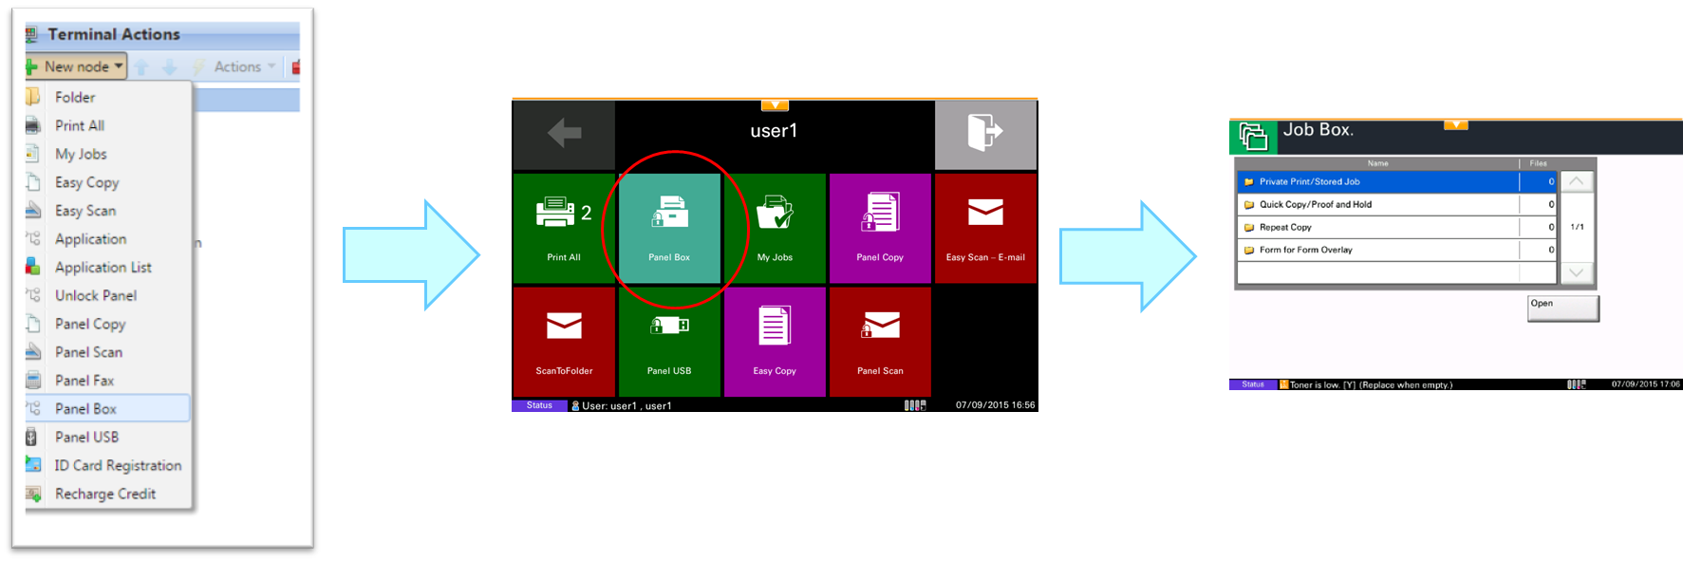
KNM5.3新功能介绍
7) 面板登陆终端增强
1.增加“用户信息”终端，用户可在设备终端面板上直接编辑自身账户的基本信息和语言显示。
2.新增“设备Box”终端,用户可在设备终端面板上直接访问设备的作业文件夹

